Slide 1

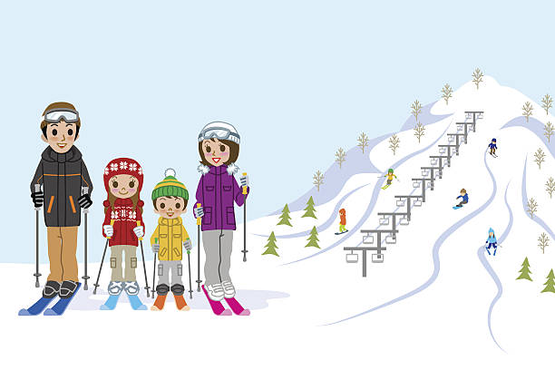
Муниципальное бюджетное дошкольное образовательное учреждение
Детский сад «Наукоград»

Slide 2

Проект
«На лыжи всей семьей»
Инструктор по физической культуре
Матевосян В.С

Slide 3
Цель проекта: приобщение к спорту детей старшего дошкольного возраста и взрослых посредством лыжной подготовки на территории детского сада и семейных лыжных прогулках в лесу.

Slide 4
Задачи:
Образовательные:
1.Формировать элементарные знания и представления о зимних видах спорта.
2.Закреплять технику ходьбы на лыжах.
3.Формировать интерес к туризму, как средству активного семейного отдыха.
4.Приобщать родителей к жизни и интересам детей, показать им значимость общения для всестороннего развития детей.
Оздоровительная:
1.Сформировать у родителей и детей осознанное отношение к своему здоровью.
Воспитательные:
1.Научить ухаживать за спортивным оборудованием.
2.Воспитывать умение выполнять физические упражнения, направленные на преодоление трудностей физического характера терпения, выносливости.

Slide 5
Ожидаемый результат:
В деятельности детей:
1.Приобретение умений и навыков начальной лыжной подготовки для дальнейшего их совершенствования на уроках физкультуры в школе;
2.Повышение уровня физической подготовленности воспитанников;
3.Оздоровление и закаливание детского организма. Снижение сезонной простудной заболеваемости;
4.Формирование устойчивого интереса к лыжным видам спорта.
В деятельности родителей:
1.Повышение интереса родителей к укреплению здоровья и совершенствованию физического развития детей посредством ходьбы на лыжах;
2.Создание условий для занятий ходьбой на лыжах в детском саду (обеспечение соответствующей формой одежды, помощь в ремонте лыжного инвентаря) и в условиях семейных прогулок;
3.Формирование традиций семейных лыжных прогулок;
4.Активное участие в проводимых ДОУ спортивных праздниках, лыжных соревнованиях и походах.

Slide 6

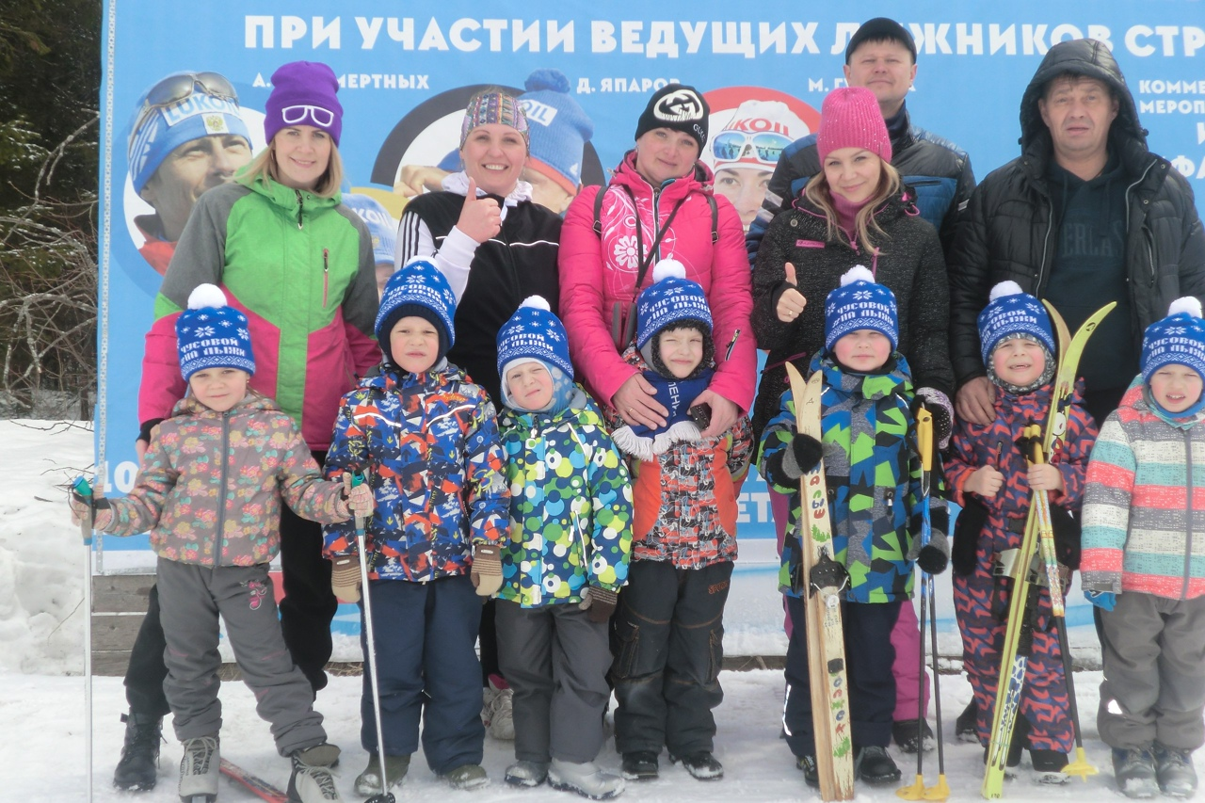
Выезд на лыжную базу «Металлург» детей и родителей группы «Теремок»

Slide 7

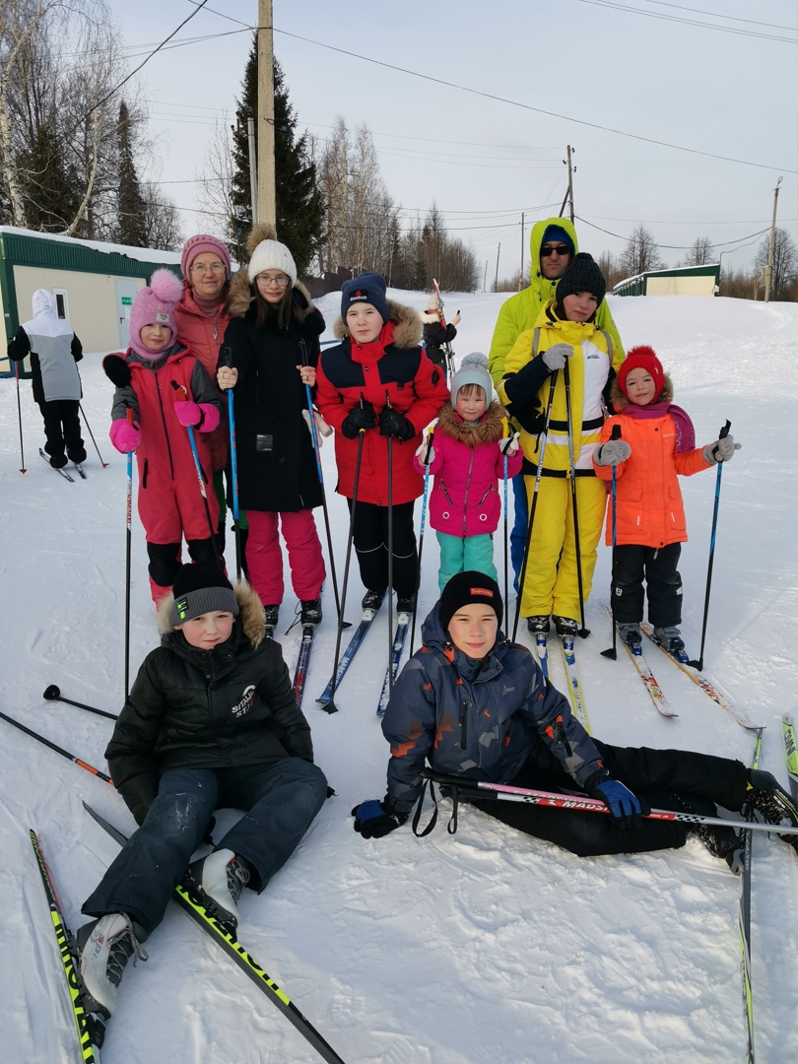
Семейный досуг на лыжах многодетной семьи Елесеевых

Slide 8

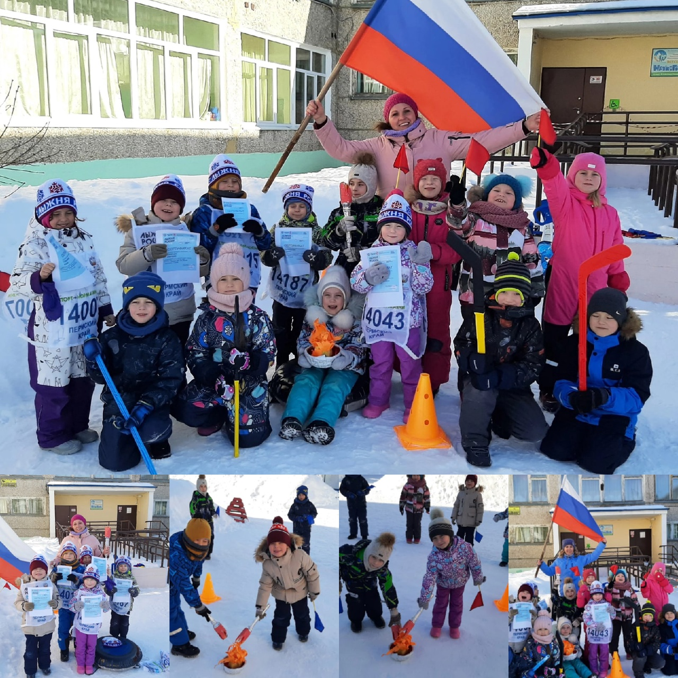
Спасибо за внимание!

